Slide 1
Интегрированное занятие в старшей группе
на тему «Две части»
Подготовили:
Аллабердина Р.З
Тонконогова М.А

Slide 2
Встанем рядышком по кругу. Скажем, здравствуйте друг другу. Нам здороваться не лень. Привет и добрый день. Если каждый улыбнется. Утро доброе начнется.
Доброе утро!

Slide 3
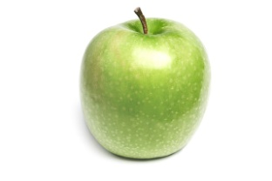
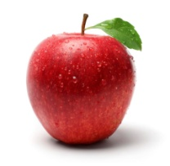
Ребята давайте вспомним состав числа 4
Сосчитайте яблоки
4
Какой цифрой можно обозначить это количество?
(цифрой 4)
Как получили цифру 4 во втором ряду?
(3 и 1)
Как получили цифру 4 в третьем ряду?
(1 и 3)
Как получили цифру 4 в четвертом ряду?
(2 и 2)

Slide 4
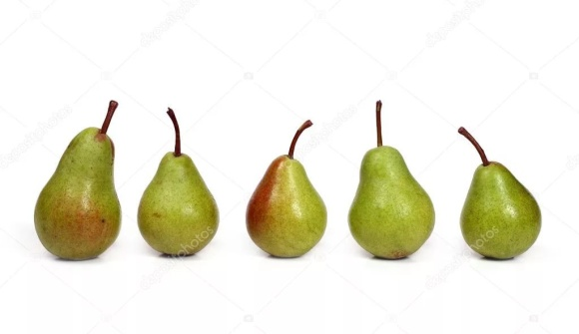
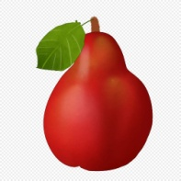
Верно, а теперь вспомним состав числа 5
Сосчитайте груши
Какой цифрой можно обозначить это количество?
5
(цифрой 5)
Как получили цифру 5 во втором ряду
(4 и 1)
Как получили цифру 5 в третьем ряду?
(3 и 2)
Как получили цифру 5 в четвертом ряду?
(2 и 3)
Как получили цифру 5 в нижнем ряду?
(1 и 4)

Slide 5
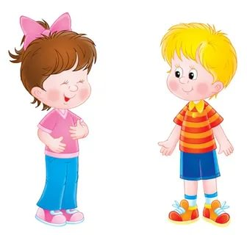
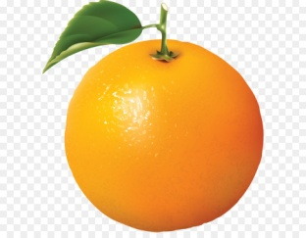
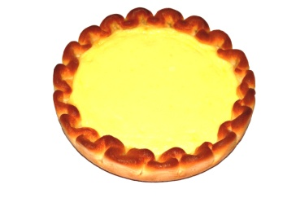
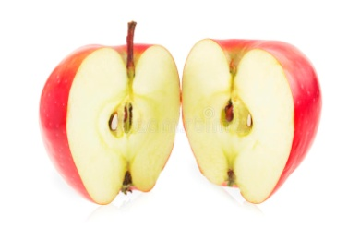
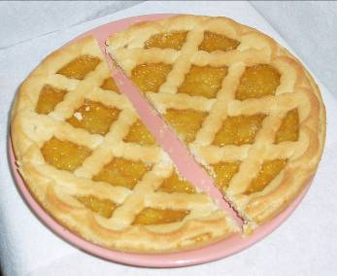
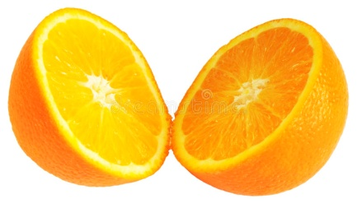
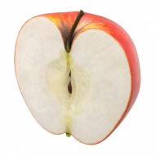
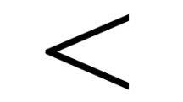
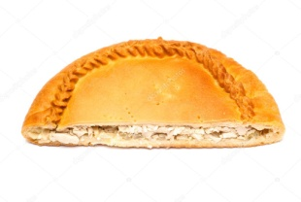
Ребята к нам в гости пришла Маша и Ваня.
Мы должны их угостить, посмотрите какие угощения у нас есть
Ребята, я что же мы будем делать угощений у нас по одному, а гостей двое?
Правильно надо разделить пирог, яблоко и апельсин пополам.
А как можно еще сказать?
(Разделить на две равные части.)
Что меньше половина или целое яблоко?
Что больше целый пирог или половина?

Slide 6
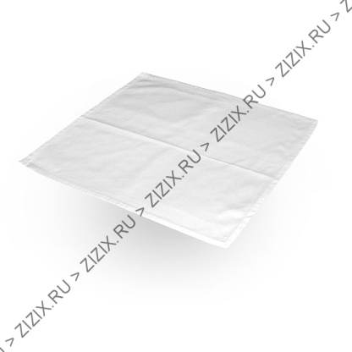
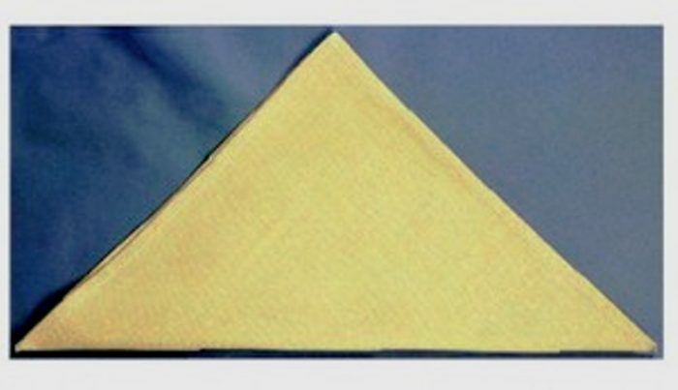
Ребята давайте нашим гостям подарим по салфетке одинаковой величины.
Что нужно сделать, чтобы из одной салфетки получилось две салфетки?
Нужно сложить ее пополам так, чтобы стороны и углы совпали.
Сколько частей получилось?
Как можно назвать каждую часть?
Что больше: целое или часть?

Slide 7
Ребята предлагаю вам математические вопросы.
- Сколько глаз у светофора?
-Сколько хвостов у четырёх котов?
-Сколько углов у прямоугольника?
-Сколько углов у квадрата?
- Сколько пальцев на левой руке?
-Сколько козлят было в сказке про волка и козлят?
-Сколько крыльев у воробья?

Slide 8
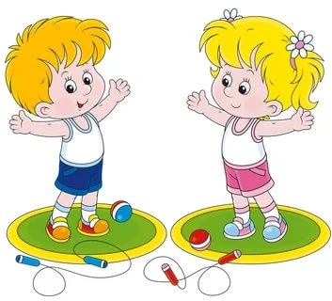
Физкультминутка:
Руки к телу все прижали
И подскоки делать стали.
А потом пустились вскачь,
Будто мой упругий мяч.
Снова выстроились в ряд,
Словно вышли на парад.
Раз-два, раз-два
Заниматься нам пора.

Slide 9
Ребята, положите листы бумаги перед собой, красным карандашом нарисуйте маленький треугольник в левом верхнем углу.
-Круг в левом нижнем углу
-Квадрат в правом верхнем углу
-В правом нижнем прямоугольник
-Овал, в центре листа.

Slide 10
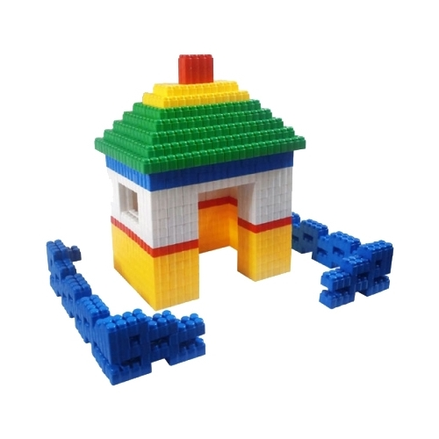
Ребята предлагаю вам из конструктора построить дом с забором.

Slide 11
Ребята, что вы на занятии делали?
Какое задание вам понравилось?
Какое задание показалось трудным?

